Slide 1
第一章 云计算概念和价值

Slide 2

目标
学完本课程后，您将能够:
了解云计算的背景和概念
了解云计算的部署模式和商业模式
了解云计算的价值和应用
了解华为云计算战略

Slide 3

目录
云计算的概念
云计算的演进
云计算的模式
云计算的技术
云计算的价值
云计算的应用
华为云计算战略

Slide 4
云计算的概念
云计算是一种按使用量付费的模式，这种模式提供可用的、便捷的、按需的网络访问， 进入可配置的计算资源共享池（资源包括网络，服务器，存储，应用软件，服务），这些资源能够被快速提供，只需投入很少的管理工作，或与服务供应商进行很少的交互。
美国国家标准与技术研究院
云计算是一种基于互联网的计算方式，通过这种方式，共享的软硬件资源和信息可以按需求提供给计算机和其他设备。云计算依赖资源的共享以达成规模经济，类似基础设施（如电力网）。
维基百科
Notes:
云计算（cloud computing）是基于互联网的相关服务的增加、使用和交付模式，通常涉及通过互联网来提供动态易扩展且经常是虚拟化的资源。云是网络、互联网的一种比喻说法。过去在图中往往用云来表示电信网，后来也用来表示互联网和底层基础设施的抽象。狭义云计算指IT基础设施的交付和使用模式，指通过网络以按需、易扩展的方式获得所需资源；广义云计算指服务的交付和使用模式，指通过网络以按需、易扩展的方式获得所需服务。这种服务可以是IT和软件、互联网相关，也可是其他服务。它意味着计算能力也可作为一种商品通过互联网进行流通。
云计算的资源是动态易扩展而且虚拟化的，通过互联网提供。终端用户不需要了解“云”中基础设施的细节，不必具有相应的专业知识，也无需直接进行控制，只关注自己真正需要什么样的资源以及如何通过网络来得到相应的服务。

Slide 5
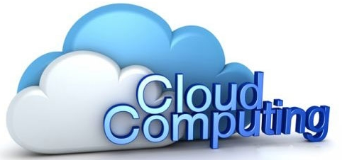
云计算的关键特征
按需自助服务（On-demand Self-service）
无处不在的网络接入（Ubiquitous network access）
与位置无关的资源池（Location independent resource pooling）
快速弹性（Rapid Elastic）
按使用付费（Pay per user）
Notes:
按需自助服务（On-demand Self-service）：消费者可以按需部署处理能力，如服务器和网络存储，而不需要与每个服务供应商进行人工交互。
无处不在的网络接入（Ubiquitous network access）：通过互联网获取各种能力, 并可以通过标准方式访问，以通过各种客户端接入使用（例如移动电话，笔记本电脑，PDA等）。
与位置无关的资源池（Location independent resource pooling）：供应商的计算资源被集中，以便通过多用户租用模式给客户提供服务，同时不同的物理和虚拟资源可根据客户需求动态分配。客户一般无法控制或知道资源的确切位置。这些资源包括存储、处理器、内存、网络带宽和虚拟机等。
快速弹性（Rapid Elastic）：可以迅速、弹性地提供能力，能快速扩展，也可以快速释放实现快速缩小。对客户来说，可以租用的资源看起来似乎是无限的，并且可在任何时间购买任何数量的资源。
按使用付费（Pay per user）：能力的收费是基于计量的一次一付，或基于广告的收费模式，以促进资源的优化利用。比如计量存储，带宽和计算资源的消耗，按月根据用户实际使用收费。在一个组织内的云可以在部门之间计算费用。

Slide 6


技术视角:云计算=计算/存储的网络
社
区
搜索
商务
计算
文件
存储
各种应用软件和服务
业务与应用软件
…
云服务
应用服务API
云能力服务API
集群管理
并行处理
自动管控
云计算的灵魂
云平台软件
操作系统+虚拟机
分布式存储
支撑海量信息处理
服务器和存储
云设备
…
…
连接数以万计服务器
以太交换机
Notes:
从技术视角来看，云计算包含两部分：云设备和云服务。
云设备包含用于数据计算处理的服务器，用于数据保存的存储设备和用于数据通信的交换机设备。
云服务包含用于物理资源虚拟化调度管理的云平台软件和用于向用户提供服务的应用平台软件。
云计算技术发展趋势：
海量低成本服务器代替专有大型机、小型机、高端服务器；
分布式软件代替传统单机操作系统；
自动管控软件替代传统集中管理；

Slide 7




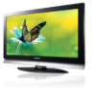
商业视角:云计算=信息电厂
PC 时代
云时代
企业数据中心
计算和存储:
从局域网向互联网迁移
互联网数据中心
1
App1
App2
Appn
App1
App2
Appn
LAN
软件: 从终端向云端迁移
软件和硬件解耦，
实现硬件共享
Internet
3
2
App1
App1
App1
App2
App2
App2
Appn
Appn
Appn
用户消费模式变化
通过互联网提供软硬件与服务；用户通过浏览器或轻量级终端获取、使用服务
商业模式发生变化
从“购买软硬件产品”向“购买信息服务”转变，如同100年前用电的转变
Notes:
IT即服务，云计算就是建设信息电厂提供IT服务。云计算是通过互联网提供软件、硬件与服务，并由网络浏览器或轻量级终端软件来获取和使用服务；即服务从局域网向Internet迁移，终端计算和存储向云端迁移；
云计算好比是从古老的单台发电机模式转向了电厂集中供电的模式。它意味着计算能力也可以作为一种商品进行流通，就像电一样，取用方便，费用低廉。
PC：Personal Computer，个人计算机。
App：Application，应用系统。
LAN：Local Area Network，局域网。

Slide 8
目录
云计算的概念
云计算的演进
云计算的模式
云计算的技术
云计算的价值
云计算的应用
华为云计算战略

Slide 9


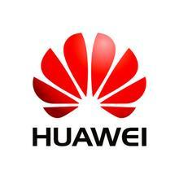

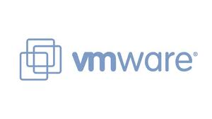
云计算产生的背景
需求推动
云计算
技术进步
商业模式
转变
云计算产生是需求推动、技术进步、商业模式转变共同促进的结果。
Notes:
云计算的产生是需求推动、技术进步、商业模式转变共同促进的结果。
需求推动：
政企客户低成本且高性能的信息化需求
个人用户的互联网、移动互联网应用需求强烈，追求更好用户体验
技术进步
虚拟化技术、分布与并行计算、互联网技术的发展与成熟，使得基于互联网提供包括IT基础设施、开发平台、软件应用成为可能
宽带技术及用户发展，使得基于互联网的服务使用模式逐渐成为主流
商业模式转变
少数云计算的先行者（例如Amazon的IaaS、PaaS)的云计算服务已开始运营
市场对云计算商业模式已认可，越来越多的用户接受并使用云计算服务
生态系统正在形成，产业链开始发展和整合
几年之内，云计算已从新兴技术发展成为当今的热点技术。从Google公开发布的核心文件到Amazon EC2（亚马逊弹性计算云）的商业化应用，再到美国电信巨头AT&T（美国电话电报公司）推出的Synaptic Hosting（动态托管）服务，云计算从节约成本的工具到盈利的推动器，从ISP（网络服务提供商）到电信企业，已然成功地从内置的IT 系统演变成公共的服务。

Slide 10

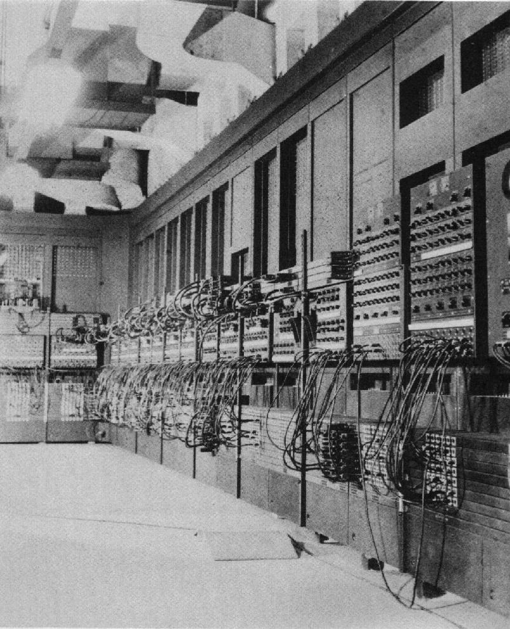


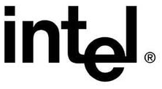




历史总是在轮回，IT也不例外
1
2
3
大型机时代
PC时代
云计算时代
点击添加内容文字点击添加内容文字
点击添加内容文字点击添加内容文字
Notes:
大型机集中模式：集中于大型应用的处理，并且受限于数据中心内部。
客户端服务器模式：应用从数据中心走进千家万户。
PC：Personal Computer，个人计算机。
云计算模式：应对爆炸式的信息增长和满足动态灵活架构的迫切需求。

Slide 11
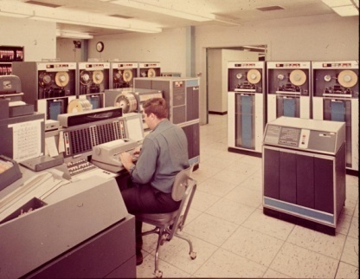
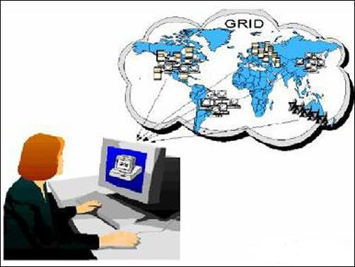
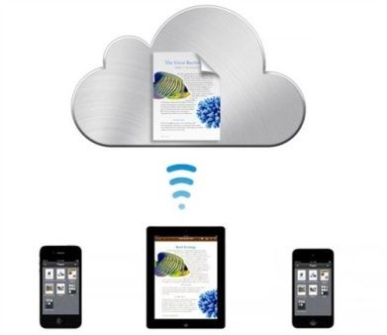
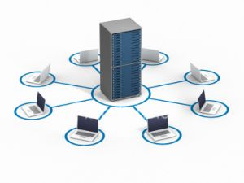
云计算的演进历程
并行计算
分布式计算
云计算
网格计算
Notes:
云计算（Cloud Computing）是分布式计算（Distributed Computing）、并行计算（Parallel Computing）和网格计算（Grid Computing）的发展或者说是这些计算机科学概念的商业实现。
并行计算一般是指许多指令得以同时进行的计算模式。在同时进行的前提下，可以将计算的过程分解成小部分，之后以并发方式来加以解决。一般计算量特别大，相同场景下不同数据的验证计算；也即，并发处理同样的任务。
分布式计算是一门计算机科学，它研究如何把一个需要非常巨大的计算能力才能解决的问题分成许多小的部分，然后把这些部分分配给许多计算机进行处理，最后把这些计算结果综合起来得到最终的结果，整个处理流程是集中管理。
网格计算是跨地区的，甚至跨国家的，甚至跨洲的这样一种独立管理的资源结合。资源在独立管理，并不是进行统一布置、统一安排的形态。网格这些资源都是异构的，不强调有什么统一的安排。另外网格的使用通常是让分布的用户构成虚拟组织（VO），在这样统一的网格基础平台上用虚拟组织形态从不同的自治域访问资源。

Slide 12
下面的计算都不是云计算
计算模式 | 定义 | 特点
并行计算 (Parallel Computing) | 同时使用多种计算资源解决计算问题的过程，主要目的是快速解决大型且复杂的计算问题。 | 把计算任务分派给系统内的多个运算单元。
分布式计算 (Distributed Computing) | 把一个需要巨大的计算能力才能解决的问题分成多个小部分，分配给多个计算单元进行处理，最后综合这些计算结果得到最终结果。 | 把计算任务分派给网络中多台独立的机器。
网格计算 (Grid Computing) | 利用互联网把地理上广泛分布的各种资源连成一个逻辑的整体，就像一台超级计算机一样。 | 分布式计算的一种。为用户提供一体化的信息和应用服务。
Notes:
云计算（Cloud Computing）是网格计算（Grid Computing ）、分布式计算（Distributed Computing）、并行计算（Parallel Computing）、网络存储（Network Storage Technologies）、虚拟化（Virtualization）、负载均衡（Load Balance）等传统计算机和网络技术发展融合的产物。

Slide 13
目录
云计算的概念
云计算的演进
云计算的模式
云计算的技术
云计算的价值
云计算的应用
华为云计算战略

Slide 14



云计算的部署模式
私 有 云
企 业 防 火 墙
混 合 云
公 有 云
Notes:
云计算部署模式：私有云计算、公有云计算、混合云计算
私有云计算：一般由一个组织来使用，同时由这个组织来运营。华为数据中心属于这种模式，华为自己是运营者，也是它的使用者，也就是说使用者和运营者是一体，这就是私有云。
公有云计算：就如共用的交换机一样，电信运营商去运营这个交换机，但是它的用户可能是普通的大众，这就是公有云。
混合云计算：它强调基础设施是由二种或更多的云来组成的，但对外呈现的是一个完整的实体。企业正常运营时，把重要数据保存在自己的私有云里面（比如：财务数据），把不重要的信息放到公有云里，两种云组合形成一个整体，就是混合云。比如说电子商务网站，平时业务量比较稳定，自己购买服务器搭建私有云运营，但到了圣诞节促销的时候，业务量非常大，就从运营商的公有云租用服务器，来分担节日的高负荷；但是可以统一的调度这些资源，这样就构成了一个混合云。

Slide 15
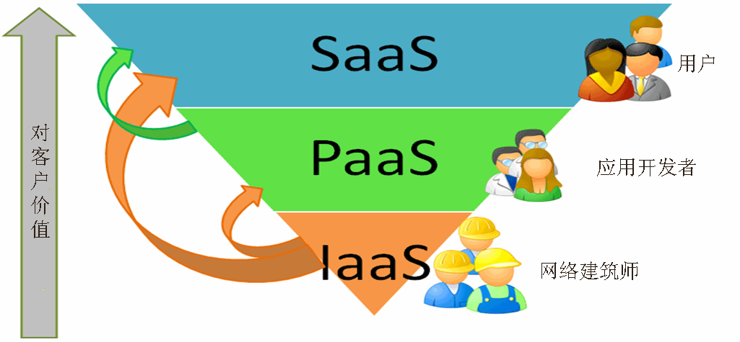
云计算的商业模式
Notes:
IaaS（Infrastructure as a service）：基础设施即服务，指的是把基础设施以服务形式提供给最终用户使用。包括计算、存储、网络和其它的计算资源，用户能够部署和运行任意软件，包括操作系统和应用程序。例如：虚拟机出租、网盘等。
PaaS（Platform as a service）：平台即服务，指的是把二次开发的平台以服务形式提供给最终用户使用，客户不需要管理或控制底层的云计算基础设施，但能控制部署的应用程序开发平台。例如：微软的Visual Studio开发平台。
SaaS（Software as a service）：软件即服务，提供给消费者的服务是运行在云计算基础设施上的应用程序。例如：企业办公系统。

Slide 16
云计算的商业模式
服务类别 | 服务内容 | 盈利模式 | 实例
SaaS | 互联网Web 2.0应用 企业应用 电信业务 | 通过提供满足最终用户需求的业务，按使用收费 | Salesforce：CRM
PaaS | 提供应用运行和开发环境 提供应用开发的组件（如：数据库） | 通过将IT资源、Web通用能力、通信能力打包出租给应用开发和运营者，按使用收费 | Microsoft: Azure的Visio Studio工具
IaaS | 出租计算，存储，网络等IT资源 | 按使用收费 通过规模获取利润 | Amazon ：EC2云主机
Notes:
Web2.0 是相对Web1.0 的新的一类互联网应用的统称。Web1.0 的主要特点在于用户通过浏览器获取信息。Web2.0 则更注重用户的交互作用，用户既是网站内容的浏览者，也是网站内容的制造者。所谓网站内容的制造者是说互联网上的每一个用户不再仅仅是互联网的读者，同时也成为互联网的作者；不再仅仅是在互联网上冲浪，同时也成为波浪制造者；在模式上由单纯的“读”向“写”以及“共同建设”发展；由被动地接收互联网信息向主动创造互联网信息发展，从而更加人性化。
网页寄存（Web hosting）是指一类因特网寄存服务，它提供个人，组织和用户用于存储信息，图像，视频或任何通过网络可访问的内容的在线系统。
CRM: Customer Relationship Management, 客户关系管理。

Slide 17
云计算的流派
VM1
VM2
VMn
VM1
VM2
VMn
APP1
APP1
APP1
APP1
APP1
APP1
Map
Reduce
Map
Reduce
Map
Reduce
Map
Reduce
Map
Reduce
Map
Reduce
物理机
物理机
物理机
物理机
物理机
物理机
VMM
VMM
物理机
物理机
APP1
物理机
Amazon模式：大分小
Google模式：小聚大
App1
App2
Appn
App1
App2
Appn
虚拟层
虚拟层
现有应用可直接或简单改造后即可运行在云计算平台上
与具体应用相关，且只有新开发的应用才可运行在云平台上
硬件
硬件
统一抽象模型
虚拟层是必须的，这样才能实现安全的应用隔离，多租户共享资源
从应用的普适性来看，首先应部署IaaS，虚拟机是必须的
Notes:
云计算有两个典型的流派：大分小模式和小聚大模式
大分小模式：资源在应用间时分复用；关键技术点包括计算、存储和网络虚拟化以及虚拟机监控、调度和迁移。典型代表：Amazon EC2。
小聚大模式：应用资源需求大，可以划分为子任务；关键技术点包括任务分解、调度、分布式通信总线和全局一致性。典型代表：Google。
VM：Virtual Machine，虚拟机。
VMM：Virtual Machine Monitor，虚拟机监控器。
App：Application，应用系统。
IaaS：Infrastructure as a Service，基础设施即服务。

Slide 18
目录
云计算的概念
云计算的演进
云计算的模式
云计算的技术
云计算的价值
云计算的应用
华为云计算战略

Slide 19
云计算技术体系：核心技术识别
虚拟化软件
高性能、高可靠性、智能调度算法
虚拟化的硬件加速
数据中心的一体化自动管控
分布式计算/存储框架
虚拟化及资源调度平台
高密度、低成本的10GE互联
网络的集群与虚拟化
定制化的服务器和存储
简化设计大内存、高网络/存储IOPS
计算与存储平台
网络平台
E2E集成交付能力
绿色节能工程设计能力
智能化功耗管理、散热、模块化交付
数据中心安全性
可信赖、完整性、可用性
Notes:
从物理设备（服务器、存储和网络设备）、虚拟化软件平台、分布式计算和存储资源调度、一体化自动化管控软件、虚拟化数据中心的安全和E2E的集成交付能力，都是构建高效绿色云数据中心的关键技术。
简化设计的大内存、高网络和存储IOPS的服务器，可以为云数据中心提供强大的计算能力。
高IOPS，支持链接克隆、精简置备、快照等功能的存储设备，可以为数据中心提供强大的存储能力。
高密度、低成本，支持大二层网络技术的交换设备为数据在二层网络流动提供交换能力。
虚拟化软件平台，可以抽象物理资源为资源池，给云用户配置不同规格虚拟机提供底层支撑。
灵活、高效的分布式计算或存储框架，为云计算的资源调度和调整提供支撑。
从门禁监控、网络接入、虚拟化平台软件安全、经过安全加固的OS和DB到用户的分权分域管理，保证数据中心的放心使用。
一体化自动化的管控软件，提升维护人员的效率，降低企业成本。

Slide 20



云计算关键技术
计算架构
云计算硬件
云计算软件
模式：Scale Out
并行计算技术
=
服务器：高可靠性，高性能
分布式存储
分布式文件管理
整体性能最优
网络：高密度以太网交换机
基于软件可靠性
虚拟化技术
可扩展性
存储: 低成本、多备份
智能化云计算系统管理技术
云计算的单点技术都是“老”技术，组合起来却具有无与伦比的实用价值
Notes:
通过对多项核心技术进行归类汇总，可归结为三个方面：整体的计算架构、承载的硬件设备和软件系统。
整体的计算架构，需要涵盖高性能、高可靠和可扩展。
云计算硬件包括：高可靠和高性能的计算服务器提供计算资源；低成本、数据安全的存储设备提供数据存储空间；支持大二层网络的高密度交换机进行数据的通信和交流。
云计算软件包括：用于大数据的并行分析计算技术；整合存储资源提供动态可伸缩资源池的分布式存储技术；用于数据管理的分布式文件管理；计算、存储等资源池化的虚拟化技术；简化运维人员工作，方便高效智能运维的系统管理技术。

Slide 21


云计算的硬件技术：计算架构
Model 1 — Scale Out
Model 2 — Scale Up
×
√
=
Not
整体性能最优
NOT
单个服务器性能
基于软件可靠性
NOT
单个节点的可靠性
增加节点实现可扩展性
NOT
提高单节点能力实现可扩展性
Notes:
许多系统开始很简单，但当需要进行系统扩展时就会变得复杂。升级系统最常见的原因是需要更多的容量，以支持更多的用户、文件、应用程序或连接的服务器。常见的系统扩展方式有Scale up和Scale out两种。
Scale up(纵向扩展) 主要是利用现有的系统，通过不断增加存储容量来满足数据增长的需求。但是这种方式只增加了容量，而带宽和计算能力并没有相应的增加。所以，整个系统很快就会达到性能瓶颈，需要继续扩展。
Scale out横向扩展架构的升级通常是以节点为单位，每个节点往往将包含容量、处理能力和I/O带宽。一个节点被添加到系统，系统中的三种资源将同时升级。而且，Scale out架构的系统在扩展之后，从用户的视角看起来仍然是一个单一的系统。所以Scale out方式使得系统升级工作大大简化，用户能够真正实现按需购买，降低TCO。
云计算的设计思想是以最低成本构建出整体的性能最优，与传统电信设备和IT设备（服务器、大型机、企业存储等）追求设备可靠性和性能的思路完全不同。

Slide 22
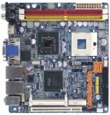
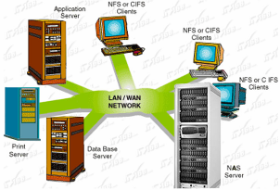

云计算的硬件技术：存储系统
分布式存储
企业存储
低成本硬盘
内部存储
存储资源池
分布式全局共享
多备份的安全
……
Notes:
企业存储一般采用专用的存储设备，成本高。
分布式存储系统使用便宜IDE/SATA硬盘的服务器本地存储构建存储资源池，既降低了服务器的成本，也降低了存储成本，构建最低成本的计算和存储。通过“分布式存储和多副本备份”来解决海量信息的存储和系统可靠性，数据存储可以配置多份副本，保证数据的安全性。

Slide 23



云计算的硬件技术：数据中心的联网
紧耦合DC 南北向流量为主
云计算DC 东西向流量为主
东西向流量增长
并行计算业务(如：搜索)需要服务器集群协同运算，产生大量横向交互流量
虚拟机的自由部署和动态迁移，虚机间需要实时同步大量的数据
Notes:
随着云计算的发展，越来越多业务承载在数据中心的虚拟机上，业务数据的流动从南北向转变为东西向，对数据中心网络的需求和冲击提出了很大挑战。
数据中心内部虚拟机的迁移促进了大二层网络虚拟交换技术的发展，支持大容量数据的通信和超高的端口密度，可以连接更多的服务器提升数据中心的处理能力。

Slide 24
云计算的软件技术：集群管理
Cluster Management
资源模型建立与分类
多种资源调度和平衡策略
分配任务
报告状态
收集结果
……
Master
Task 1
Agent
Agent
Task 1
Task 2
…
Task 2
CPU
Mem
Storage
I/O
CPU
Mem
Storage
I/O
Machine 1
Machine n
Notes:
云计算虚拟化平台软件，支持分布式的集群管理。可以针对业务模型，对物理服务器创建不同的业务集群，并在集群内实现资源调度和负载均衡，在业务负载均衡的基础上实现资源的动态调度，弹性调整。
云计算虚拟化平台需要支持各种不同的存储设备，包括本地存储、SAN存储、NAS存储和分布式本地存储，保证业务的广适配性。
同时，提供链接克隆、资源复用、精简置备和快照功能，降低企业成本并提供高效率、高可靠性的资源池。

Slide 25
目录
云计算的概念
云计算的演进
云计算的模式
云计算的技术
云计算的价值
云计算的应用
华为云计算战略

Slide 26



资源整合、提高资源利用率
资源整合的价值
共享硬件等资源
虚拟服务器的CPU和内存灵活调整
服务器整合
内存复用，提高资源利用率
服务器整合，提高服务器利用率
服务器整合，节省机房空间
Notes:
利用虚拟化技术，实现资源的弹性伸缩：
每台服务器虚拟出多台虚拟机，避免原来的服务器只能给某个业务独占的问题。
可通过灵活调整虚拟机的规格（CPU、内存等），增加虚拟机/减少虚拟机，快速满足业务对计算资源需求量的变化。
利用虚拟化计算，将一定量的物理内存资源虚拟出更多的虚拟内存资源，可以创建更多的虚拟机。

Slide 27
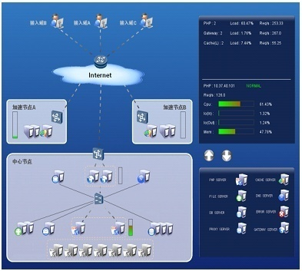

快速部署，弹性扩容
采用虚拟机批量部署
可以弹性扩展/收缩资源，满足业务需要
缩短业务部署周期
Notes:
开局初期，业务规模较小，可部署较少服务器。后续需要扩容时十分简单，只需要通过PXE或者iso新装几台计算节点，然后通过操作维护Portal将服务器添加到系统即可
基于云的业务系统采用虚拟机批量部署
短时间实现大规模资源部署，快速响应业务需求，省时高效
根据业务需求可以弹性扩展/收缩资源满足业务需要
人工操作较少，以自动化部署为主
客户不再因为业务部署太慢而失去市场机会
传统业务部署周期以月为计划周期，基于云的业务部署周期缩短到以分钟/小时为计时周期

Slide 28
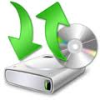

数据集中，信息安全
数据集中管控
多种安全措施，保证数据安全
网络传输加密
数据加密
接入认证安全
防病毒
数据可被用户自由存取
传统IT平台
云平台
数据安全
Notes:
传统IT平台，数据分散在各个业务服务器上，可能存在某单点有安全漏洞的情况；部署云系统后，所有数据集中在系统内存放和维护，并提供以下安全保障：
网络传输：数据传输采用HTTPS加密
系统接入：需要证书或者账号
数据安全：
架构安全，经过安全加固的VMM，保证虚拟机间隔离；
虚拟机释放时，磁盘被全盘擦除，避免被恢复的风险；
系统内账户等管理数据，加密存放。
趋势防病毒软件

Slide 29








自动调度，节能减排
基于负载策略
APP1
APP2
APP2
APP1
APP3
APP4
APP3
APP4
智能化、自动化资源调度:
白天，基于负载策略进行资源监控，自动负载均衡，实现高效热管理
夜晚，基于时间策略进行负载整合，将不需要的服务器关机，最大限度降低耗电量
白天：监控资源负载情况，自动负载均衡
基于时间策略
APP4
APP1
APP1
APP2
APP2
APP3
APP4
APP3
夜晚：自动节能减排
Notes:
基于策略的智能化、自动化资源调度，实现资源的按需取用和负载均衡，消峰填谷，达到节能减排的效果：
白天，基于负载策略进行资源监控，自动负载均衡，实现高效热管理
夜晚，基于时间策略进行负载整合，将不需要的服务器关机，最大限度降低耗电量
节能减排即动态电源管理(DPM)可以优化数据中心的能耗。开启DPM后，当集群中虚拟机使用资源比较低时，可以聚合虚拟机到少量主机，并关闭其它无虚拟机运行的主机，实现节能减排。当虚拟机所需资源增加时，DPM动态上电主机，确保提供足够资源。

Slide 30
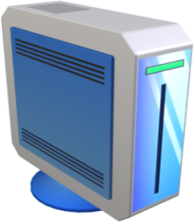
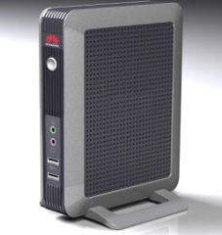
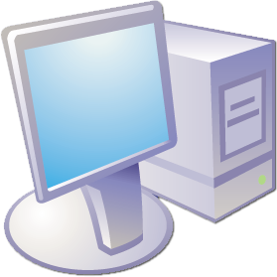
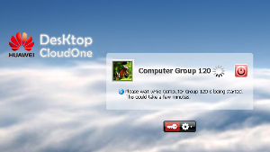

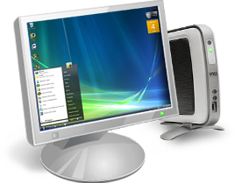
降温去噪，绿色办公
<55分贝
1分贝
35-45度
≈室温
300W
70W
说明：
1分贝是人类耳朵刚能听到的声音；20分贝以下的声音，我们可以认为他是安静；20—40分贝大约是在耳边喃喃细语；40—60分贝属于我们正常的交谈；60分贝以上就属于吵闹范围了
说明：
PC的一般工作温度在35℃-45℃之间，在密集的办公环境中，环境温度会接近到PC的温度
Notes:
物理PC机的主机替换为TC，可以大大降低发热量，改善办公环境。
物理主机的处理资源在本地，需要配置比较强的CPU、硬盘和风扇等组件，产生较大的噪音污染；替换为TC之后，计算等资源在远端的数据中心中，本地TC仅仅支持指令输入和页面展示，所以噪音较低，提升办公感受。
PC：Personal Computer，个人计算机。
TC：Thin Client，瘦终端，用于云计算环境中虚拟桌面的接入和使用。

Slide 31



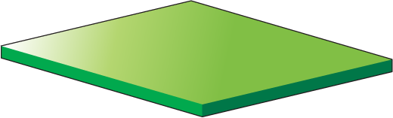



高效维护，降低成本
桌面云
+
TC
传统PC
300W
70W
维护
维护流程：故障申报→安排人员→故障定位→进行维护
整个维护流程需要2~4小时，业务中断长，造成员工人力成本损失。
维护人员：需要员工总人数约3%～5%的IT支撑维护人员。
能耗
传统PC功率大约300W，比较耗电，费用较高
维护
前端免维护
维护流程：故障（死机）→员工自助重启→完成
整个自助流程需要3分钟，业务中断时间短。
维护人员大大减少，人均维护1000台桌面，大大降低维护成本
能耗
TC耗电在几瓦到二十几瓦，实现节能减排，降低成本
Notes:
使用传统PC办公，从PC选型、购买、库房存放、分发和维护等多个流程都需要IT支撑人员参与，可以产生下面几方面的困扰：
从立项购买到投入使用所需流程时间较长；
传统PC能耗较高，导致企业成本增加；
传统PC出现故障，从报修到重新可以使用，所需时间较长，影响企业办公；
传统PC一般3年需要更新换代，无法利旧；
传统IT环境下，PC数量多并且分布于各个办公地点，所需维护人力较多，提升人力成本。
使用桌面云办公场景，处理资源数量较少并且集中于数据中心，可以改善企业办公的困扰。
PC：Personal Computer，个人计算机。
TC：Thin Client，瘦终端，用于云计算环境中虚拟桌面的接入和使用。
IT：Information Technology，信息技术，主要指的是用于企业数据中心搭建所承载的技术。

Slide 32

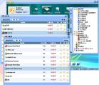


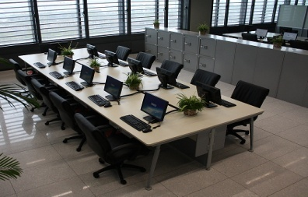





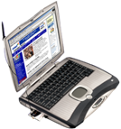

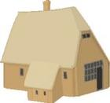

无缝切换，移动办公
APP
APP
APP
APP
Win
Linux
Win
Linux
用户桌面
人机分离，用户可以在不同桌位、办公室登录桌面
用户可以不必中断桌面应用运行，在旅途中热插拔更换终端，继续工作
Notes:
在桌位、办公室、旅途中、家里的不同终端上随时随地远程接入，桌面立即呈现。
数据和桌面都集中运行和保存在数据中心，用户可以不必中断应用运行，实现热插拔更换终端。

Slide 33






升级扩容不中断业务
待升级节点
备用节点
技术特点
通过热迁移，自动获取备用节点空间
自动化流水线操作模式，使用简单
应用价值
按需高效调整系统容量，降低维护成本
降低升级成本与风险，保证业务连续性
应用迁移
VM
VM
数据备份
VM
VM
计算和存储
节点升级
VM
数据迁回
VM
机房空间
应用迁回
Notes:
管理节点的升级，由于有主备两个节点，可先升级一个节点，做主备切换后再升级另外一个节点。
计算节点的升级，可以先将该节点的虚拟机迁移到其他节点，然后对该节点升级，再将虚拟机迁回。
VM：Virtual Machine，虚拟机。

Slide 34










软硬件系统统一管理
物理服务器
虚拟机
一体机
应用
华为云管理
专家系统
OS
数据库
存储
网络
安全
Notes:
华为云解决方案支持对一体机、服务器、存储设备、网络设备、安全设备、虚拟机、操作系统、数据库、应用软件等进行统一的管理。
华为云解决方案支持异构业界主流的服务器、存储设备。
不仅支持集成华为虚拟化软件FusionCompute，而且支持集成VMware虚拟化软件。
从上面描述可以看出，软硬件系统统一管理，可以提升管理的便利性，降低管理系统的购置成本和人力成本。
假如：一个公司采购的设备需要多个不同的管理系统来管理维护，那么:
需要购置多个不同的管理系统；
对于维护人员来说，需要学习多个管理系统的技能；
再考虑系统升级、技能储备和人员流动因素，企业的成本更高。

Slide 35
目录
云计算的概念
云计算的演进
云计算的模式
云计算的技术
云计算的价值
云计算的应用
华为云计算战略

Slide 36
云计算正处于快速增长前的“临界点”
准备
起飞
成熟
公有云
私有云
云计算
成为基础设施
公有云
混合云
私有云
商业模式尚在探讨
用户认知仍需教育
生态建设和商业模式实践
用户成功案例日益丰富
生态和商业模式成熟
云计算成为必备IT资源
2007
2010
2012
2015
2020
Notes:
云计算有三个阶段：准备、起飞和成熟
准备阶段：云计算各种模式都处于探索阶段，应用较少，无成功案例可参考。
起飞阶段：经过准备阶段的探索之后，探索出一些成功的应用模式。
成熟阶段：云计算商业模式已成熟，整个生态系统已完善，云计算也成为企业成功必备的IT资源。

Slide 37



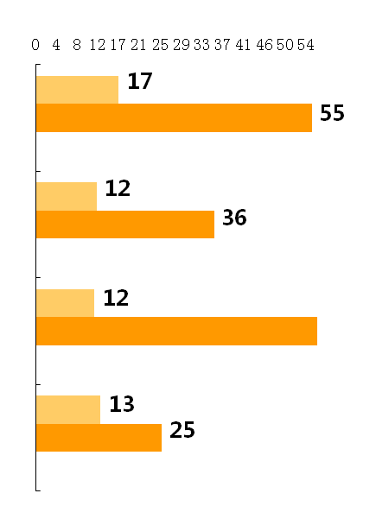
云计算市场空间潜力巨大
全球云计算市场空间预测
10亿美元
中国云计算市场空间
亿元人民币
2009
公共IT云
预测时间： 2010.6
2014
2010
企业云服务
预测时间： 2010.6
2015
云服务
2010
预测时间： 2011.1
2015
2009
云服务
预测时间： 2011.2
2015
数据来源：赛迪顾问
Notes:
云计算市场空间潜力巨大，可以应用到政府、电信、教育、医疗、金融、石化和电力各个行业。

Slide 38
云计算应用
Amazon
Elastic Compute Cloud(EC2): 弹性云设施服务
微软
Windows Azure Platform ：基于标准网络协议的.net web应用开发平台
阿里
云服务器ECS
Notes:
Amazon EC2：虚拟机出租，支持Linux、Windows虚拟机使用，支持数据处理和存储租用。
微软 Azure 提供基于Windows Server 和 Linux系统的虚拟机的Visual Studio 开发平台。
阿里云服务器（Elastic Compute Service 简称ECS）是一种简单高效，处理能力可弹性伸缩的计算服务。

Slide 39
目录
云计算的概念
云计算的演进
云计算的模式
云计算的技术
云计算的价值
云计算的应用
华为云计算战略

Slide 40













行业形势：云计算处于战国时代
云计算
使用者
消费者
中小ICP
中小企业
行业
员工
云计算服务商，电信/IT/Internet相互竞争
大企业/行业
云计算
服务商
互联网服务商
电信运营商
IT厂商转型
云计算
设备商
互联网服务商
网络供应商
传统IT厂商
Notes:
云计算产业中，包括云计算设备商、云计算服务提供商和云计算终端用户。
云计算设备商指的是提供搭建云计算环境所需的软硬件的设备厂商，包括硬件厂商（服务器、存储设备、交换机、安全、TC等）和软件厂商（云虚拟化平台、云管理平台、云桌面接入、云存储软件等）。
互联网服务提供商是云计算的先行者，先进技术及创新商业模式领导者，主要基于云计算提供低成本的海量信息处理服务（Google、Amazon等）
电信运营商利用云计算解决现实问题，当前引入云计算提升电信业务网的能力（海量的计算和存储）和降低成本（BT、AT&T）
传统IT巨头被迫转型，将云计算引入优势的产品及解决方案（IBM、Microsoft、HP等）
网络供应商利用技术革新的时机进入，利用传统的网络、服务器和海量软件优势纷纷进入云计算领域（CISCO等）
IT和CT边界模糊：技术融合驱动通讯厂家进入传统的IT领域，特别是数通技术成为云计算的关键技术之一。制造商与服务商边界模糊：商业模式的变化驱动部分大制造商（IBM/微软等）进入服务领域，而大型的互联网服务商（Google/Amazon等）自己开发设备提供服务。
ICP：Internet Content Provider，互联网内容提供商，负责提供网站的内容和与之相关的服务。例如：新浪等。

Slide 41
华为云计算解决方案产品
FusionCloud
水平：FusionSphere/云操作系统
FusionInsight
010110
0101101010
最优性价比
01011010101101
010110101010110
0101101010101
FusionSphere
FusionCube
垂直：FusionCube/融合一体机
Virtualized Resource
融合致简、深度优化
Physical resource
接入：FusionAccess/桌面云
FusionAccess
安全、高效、卓越体验
Network
数据：FusionInsight/大数据分析
Pad
Phone
易用、安全、可靠
PC
STB
TC
Notes:
为更好的帮助企业客户进行基于云计算架构IT建设与转型，并综合业界最新的IT技术发展趋势，华为公司制定了以“融合”为核心特征的FusionCloud云计算战略，并针对每一个核心特征，将这一战略落实到四大产品系列之中。
“水平融合”战略主要贯彻了IT基础设施的横向融合的发展趋势，横向融合，是在IT组件与产品极为多样化的今天，通过横向融合实现对IT基础设施的统一运营与管理；华为在这一战略方向推出的产品叫云操作系统FusionSphere。
“垂直融合”战略主要贯彻了，垂直整合的思想，背景是源自企业对IT系统性价比不断优化的需求，只有从底层各类硬件到顶层各种应用进行垂直的端到端整合，才能实现最优性家比的解决方案。华为在这一战略方向推出的产品叫FusionCube融合一体机。
“接入融合”战略，主要贯彻了协同效率提升思想，背景源自企业在保障安全、体验前提下，对员工办公效率不断提升的需求，这一需求的产品体现是华为FusionAccess桌面云产品，来实现企业在云环境下的泛在接入。
“数据融合”战略主要通过大数据分析解决方案，为客户提供更多的价值增长空间。
FusionSphere云操作系统、FusionCube融合一体机、FusionInsight企业级大数据平台、FusionAccess桌面云产品共同组成FusionCloud云计算整体解决方案，可以企业客户构建完善的整体云计算平台。

Slide 42
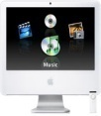


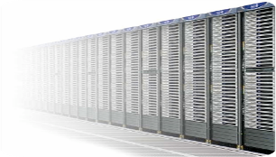

华为部署全球最大的办公桌面云
西安
北京DC
达拉斯
西安DC
高速互联网络
北京
班加罗尔
上海DC
深圳 DC
上海
武汉
深圳
Notes:
按员工类型划分安全分区级别：红，黄，绿
TC本地无硬盘，通过数字证书接入认证
通过SSL加密传输信息
多种接入认证方式，平台统一认证
高速互联网络，多数据中心间资源管理及调度
办公，集成测试分时（白天，晚上）共享资源

Slide 43

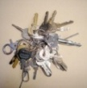

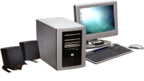




华为桌面云案例：效果分析
信息安全
入职申领PC
能耗
本地存储
严格防范
云端存储
轻松防范
24小时
10分钟
235瓦
66瓦
 | 传统PC机方式 | 桌面云 | 效果
PC/服务器设备 | 57300台PC ＋5730台PC | 2292台服务器＋57300个瘦终端 | 节省55%投资
能耗 | 2.3亿元/年 | 3.4千万/年 | 节省85%电费
入职申领办公设备 | 473万元/年 | 10万/年 | 节省98%的费用
 | 1天/人次 | 10分钟/人次
员工搬迁 | 1356万元/年 | 226万元/年 | 节省80%的费用
 | 2小时/人次 | 20分钟/人次
维护效率 | <100台/人 | >1000台/人 | 提高9倍
设备更换频率 | 3年 | 10年以上 | 节省88%的费用
 | 9034万/年 | 1146万
Notes:
从华为的使用情况来看，使用桌面云构建办公系统之后，可以从设备成本、能耗、维护人力、设备更新等几个方面降低企业的成本。

Slide 44

总结
云计算的背景和概念
云计算的部署模式
云计算的商业模式
云计算的核心技术
云计算的价值

Slide 45
思考题
云计算的关键特征有哪些？
云计算的部署模式有哪些？有什么不同？
云计算的商业模式有哪些？有什么不同？
云计算能够给传统IT带来哪些价值？
Notes:
云计算的关键特征包括：快速弹性、按需自助服务、随时随地的网络接入、按使用付费和与位置无关资源池。
云计算的部署模式包括：公有云、私有云和混合云。几种模式是从云服务提供者和云服务使用者角度区分：
如果企业自己建设云环境，供企业自有生产运营，则为私有云。
如果企业建设的云环境，以服务模式提供给其他企业或用户，则为公有云。
如果企业生产运营所需的环境，一部分自有搭建，一部分从其他企业租用，则为混合云。
云计算的商业模式包括：IaaS、PaaS和SaaS，其区别如下：
IaaS指的是把基础设施以服务形式提供给最终用户使用。例如：虚拟机出租、网盘等。
PaaS指的是把二次开发的平台以服务形式提供给最终用户使用，用户不需要关注底层基础设施。例如：微软的Visual Studio开发平台。
SaaS指的是把最终用户日常使用所需的应用程序以服务形式提供，用户不需要关注底层基础设施。例如：企业办公系统。
云计算能够给企业带来的价值包括：1）提高资源利用率；2）节能减排；3）提高部署效率、降低运维成本；4）快速弹性，利于调整；5）数据集中安全。

Slide 46

习题
判断题
1、云计算是一种基于互联网的计算方式，通过这种方式，共享的软硬件资源和信息可以按需求提供给计算机和其他设备（ )
2、云计算是一种全新的技术（）
3、按需使用、自助服务属于云计算技术的特点（）
4、云计算技术不能实现资源整合、节能减排（）
5、云计算的部署模式一种有两种（）
Notes:
习题答案：
判断题：1.T
多选题：1.ABCD

Slide 47
习题
选择题
1、云计算能够给企业IT系统带来哪些价值？ ( )
A.资源复用，提高资源利用率
B.统一维护，降低维护成本
C.快速弹性，灵活部署
D.数据集中，信息安全
Notes:
习题答案：
判断题：1.T
多选题：1.ABCD

Slide 48
缩略语 1
IT: Information technology, 信息技术。
ICT: Information and Communications Technology, 信息与通讯技术。
PC: Personal Computer, 个人电脑。
API: Application Programming Interface, 应用编程接口。
CRM: Customer Relationship Management, 客户关系管理。
IaaS: Infrastructure as a Service, 基础设施即服务。
PaaS: Platform as a Service, 平台即服务。
SaaS: Software as a Service, 软件即服务。
VM: Virtual Machine, 虚拟机。
VMM: Virtual Machine Monitor, 虚拟机监控器。
CPU: Central Process Unit, 中央处理器。

Slide 49
缩略语 2
EC2: Elastic Compute Cloud, 弹性计算云。
IDC: International Data Center, 互联网数据中心。
GE: Gigabit Ethernet, 千兆以太网。
IO : Input and Output, 输入输出。
IOPS: I/O Operations Per Second, 每秒读写次数。
App: Application, 应用系统。
TC: Thin Client, 瘦客户端。
TRILL: Transparent Interconnection of Lots of Links, 多链接透明互联。
OS: Operating System, 操作系统。
SQL: Structured Query Language, 结构化数据库查询语言。
ECS: Elastic Compute Service, 弹性计算服务。

Slide 50
缩略语 3
SLB: Server Load Balancer, 负载均衡。
RDS: Relationship Database Service, 关系型数据库服务。
OSS : Open Storage Service, 开发存储服务。
CDN: Content Delivery Network, 内容分发网络。
ICP: Internet Content Provider, 互联网内容提供商。
STB: Set Top Box, 机顶盒设备。
DC: Data Center, 数据中心。

